Slide 1
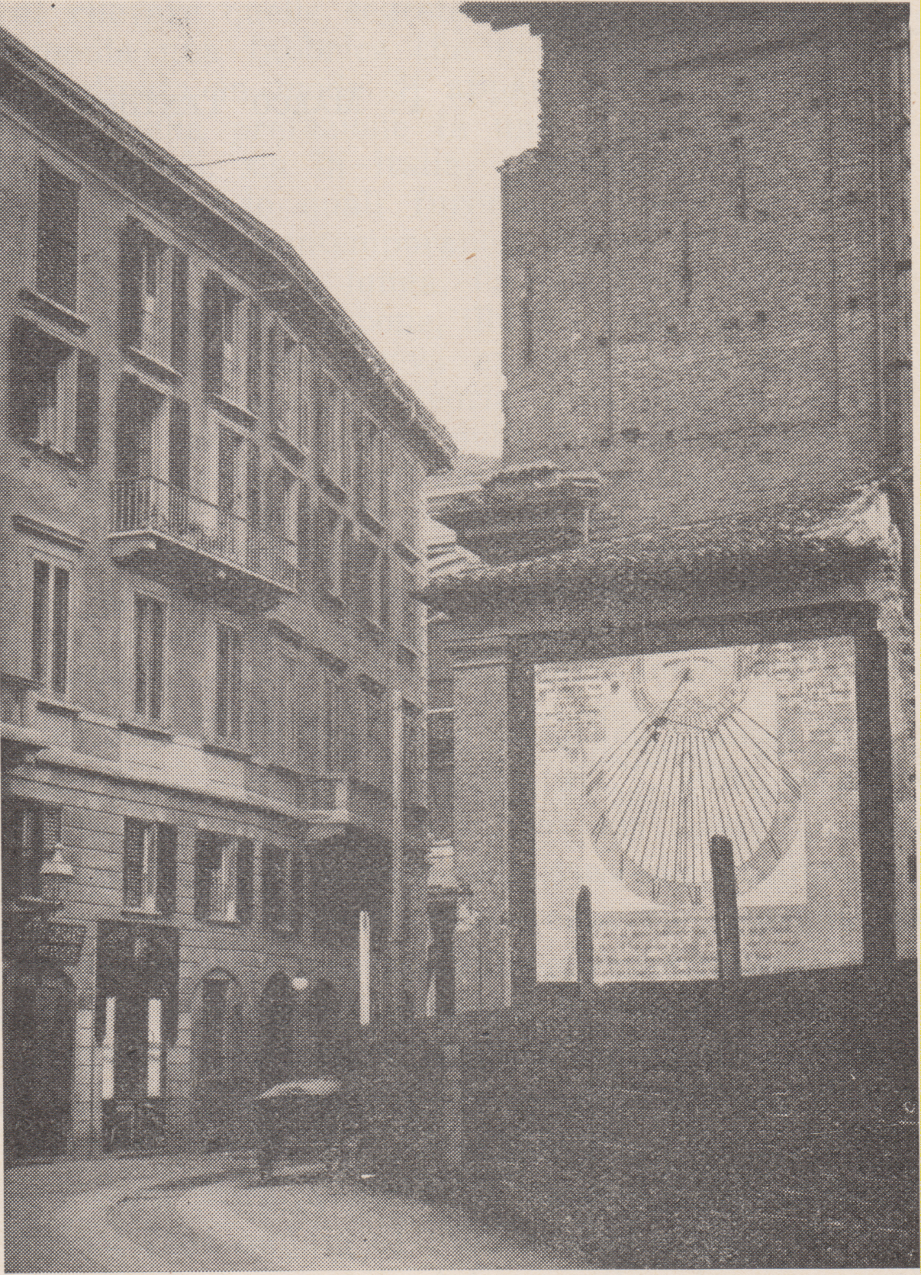
Milano, S. Maria Segreta, ora distrutta, La merdiana con l’epigrafe: Urbis horam doctior linea monstrat. Da Riv. Somaschi, fasc, 125

Slide 2
Milano-Duomo, guglia sulla facciata

